Slide 1
Термоядерный синтез
дейтерий и тритий

Slide 2
Введение. Актуальность темы. Часть 1. Собственно экологичность.
Тема представляется актуальной вот почему. В отличии от бензина, который выделяет при горении загрязнители окружающей среды (выхлопные газы), в процессе синтеза дейтерия и тритий, ничего подобного не выделяется (образуется лишь гелий и свободные нейтроны). Таким образом, синтез может служить экологичной («зелёной») альтернативой автомобильному двигателю, который работает от бензина.

Slide 3
Введение. Актуальность темы. Часть 2. Конь.
Иногда на автомойке можно встретить надпись, вывести вроде «Помой своего коня» (под которой подразумевается мытьё автомобиля). На мой взгляд смысл её в том, чтобы автомобиль был не более вреден для окружающей среды, чем лошадь. Если взять дикий лес, в жизни которого не участвует (или почти не участвует человек), и представить, что в этом лесу живёт дикая лошадь, то эта лошадь может вполне органично вписаться в экосистему леса, не приводя к сколько-нибудь заметным деструктивным последствиям, и не нарушая нормальное функционирование этой экосистемы. Вот также и нормальной автомобиль должен быть не более экологически деструктивен, чем описанная лошадь. Отсюда и фраза на автомойке «Помой своего коня».
Так вот. Один из вариантов реализации экологичности автомобиля (на что, повторяю, и намекает вывеска «помой своего коня») заключается в том, чтобы отказаться от выделяющего выхлопные газы сжигания бензина и заменить последнее малоотходным (выделяет только гелий и свободные нейтроны) термоядерным синтезом. Поэтому даже вывеска на автомойке лишний раз подтверждает актуальность темы термоядерного синтеза.

Slide 4
Введение. Актуальность темы. Часть 3. Хобби.
Ещё одно подтверждение актуальности темы – традиционное американское хобби, заключающееся в том, чтобы автолюбитель самостоятельно дорабатывал свой автомобиль. В данном случае это хобби можно направить на то, чтобы сделать автомобиль более экологичным, заменив сжигание бензина термоядерным синтезом.

Slide 5
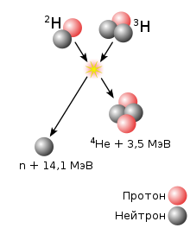
Сущность синтеза
Слияния ядер дейтерия и трития, образуется гелий и свободные нейтроны. Выделяется энергия. Это происходит при сверхвысокой температуре, порядка миллиарда градусов по Цельсию.
https://upload.wikimedia.org/wikipedia/commons/thumb/3/3b/Deuterium-tritium_fusion.svg/langru-800px-Deuterium-tritium_fusion.svg.png

Slide 6

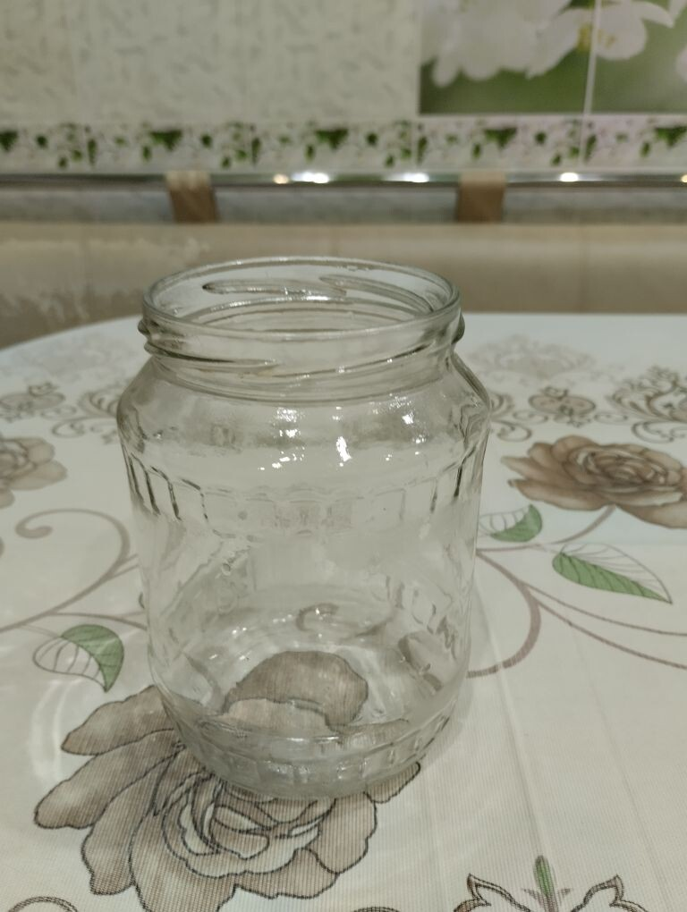
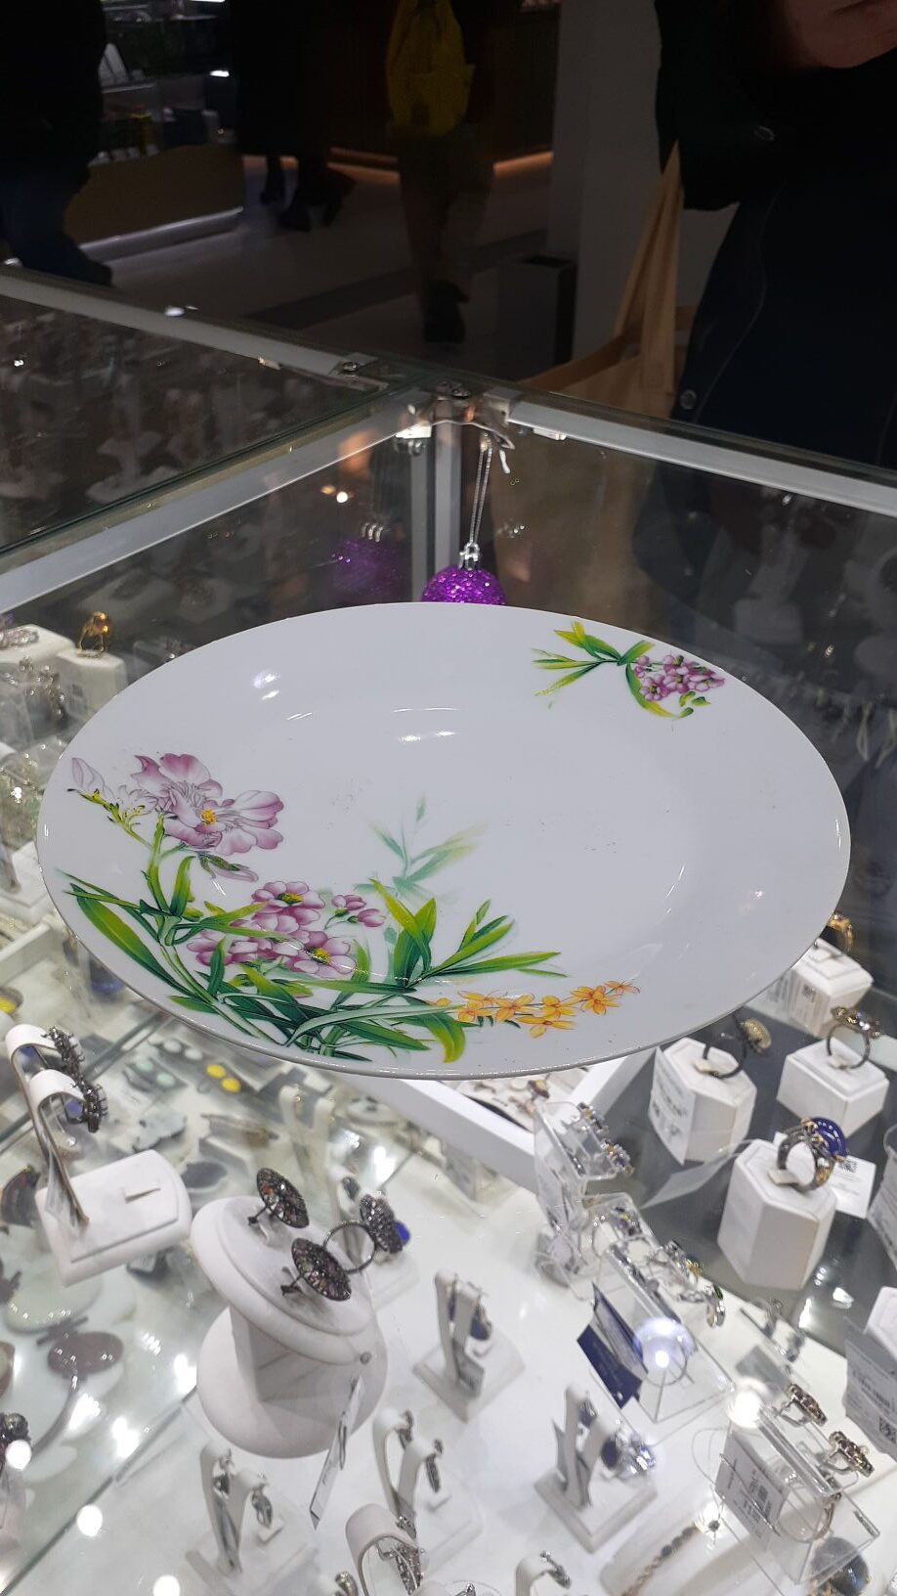
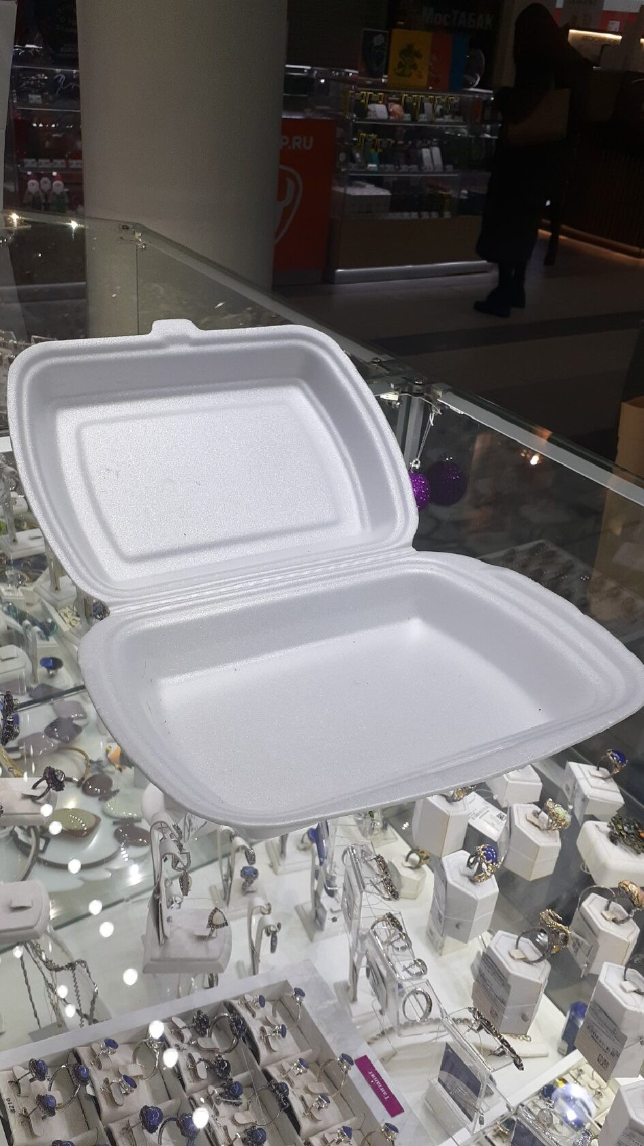
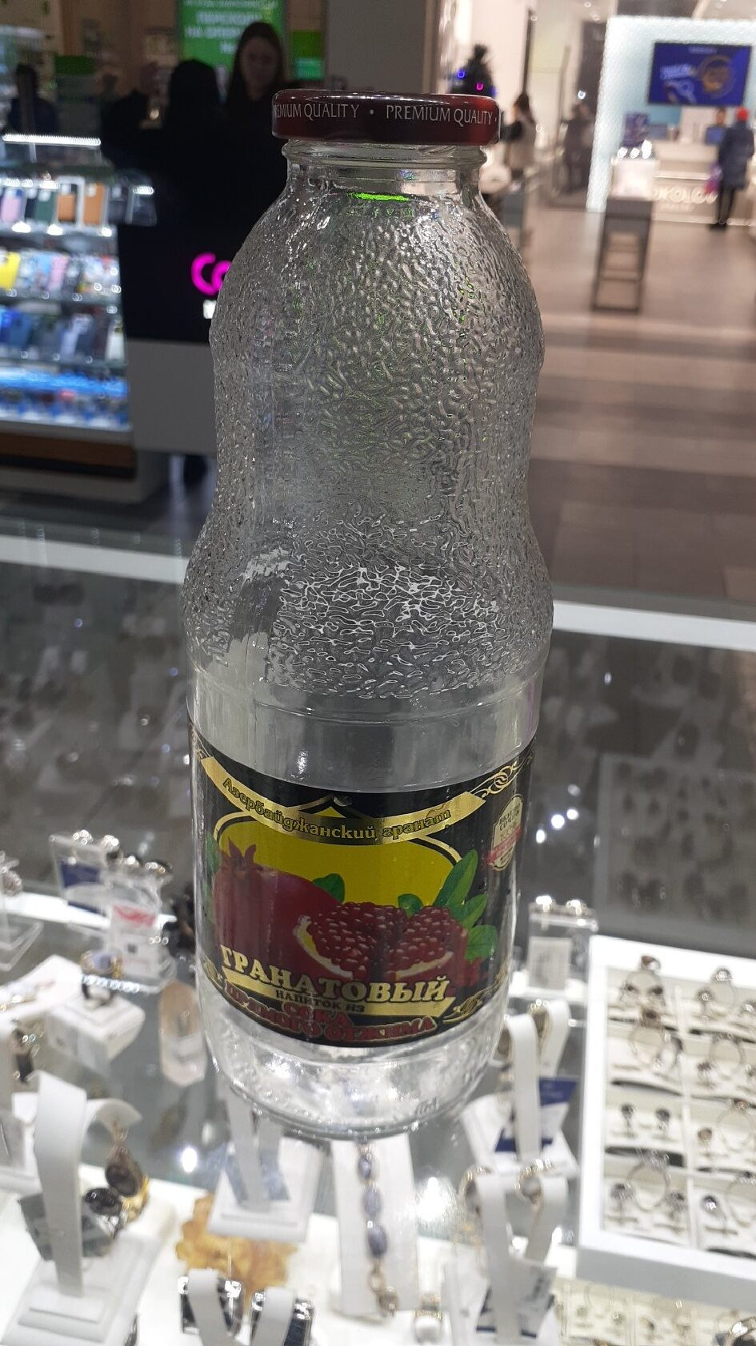
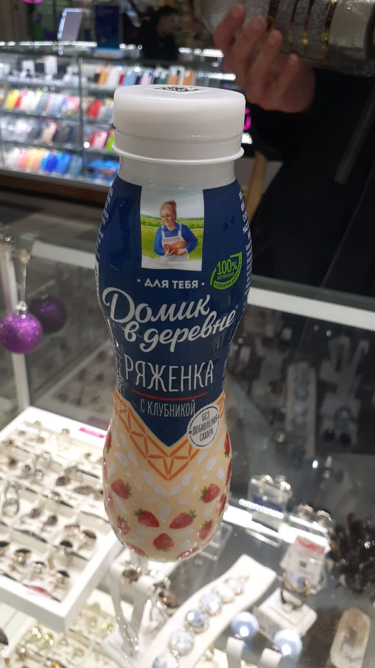
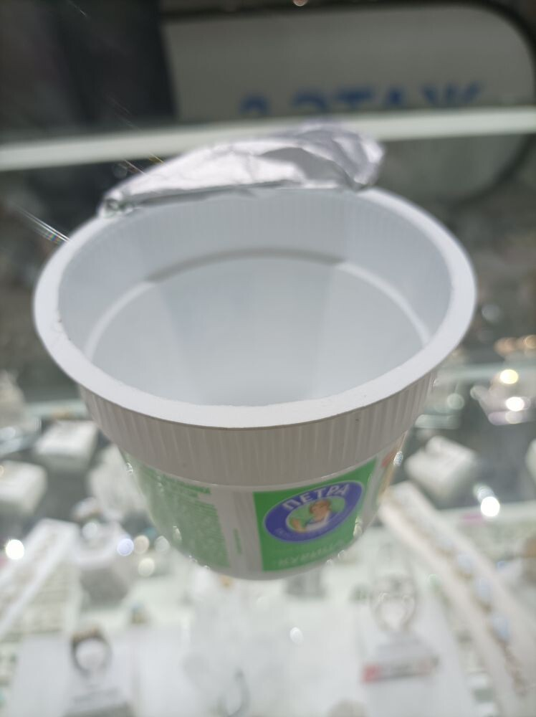
Так как ядерное топливо имеет температуру порядка миллиарда градусов по Цельсию, обычная посуда не сможет удержать такое топливо, она выйдет из строя. Ещё лет 30 назад было сложнее, а сейчас существуют способы удержания горячей плазмы с помощью магнитный и/или электрических полей.

Slide 7
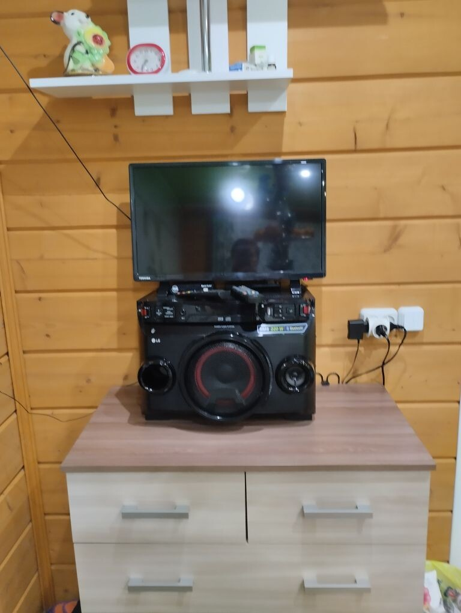
По совместительству горячая плазма могла бы работать антенной, например, для телевизора или любого другого устройства, которое принимает и/или передаёт радиосигналы. Но надо подумать, как осуществить электрический контакт с антенным кабелем или фидером, чтобы последний не повредить соприкосновением с плазмой, имеющей температуру в миллиард градусов Цельсия.

Slide 8
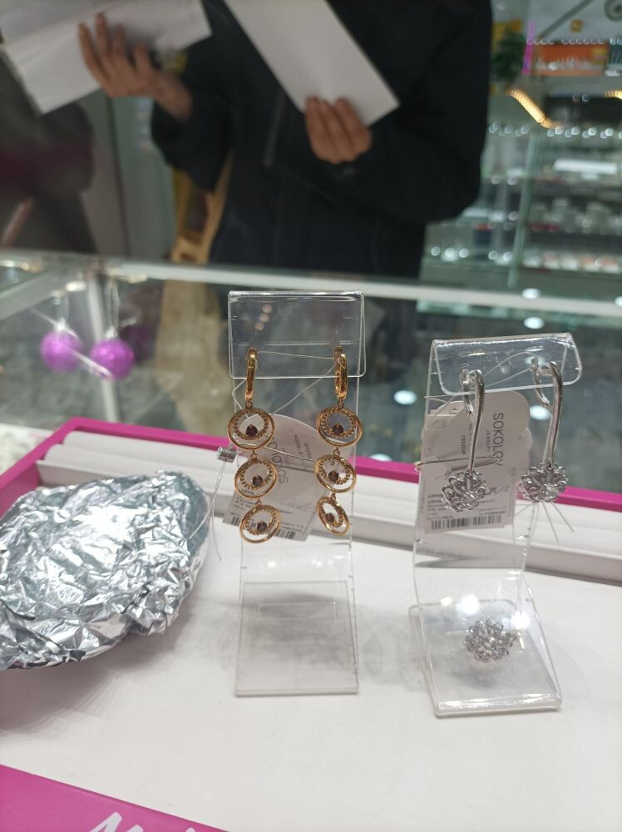
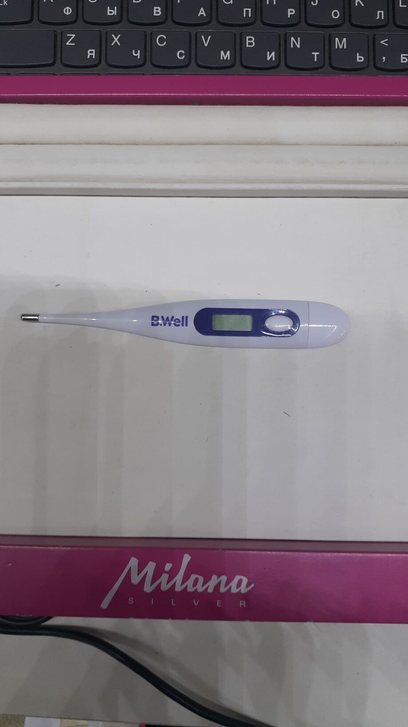
Выделившееся тепло в процессе термоядерного синтеза можно превратить в электроэнергию, например, посредством эффекта Зеебека. Из разнородных металлов собрать электрическую цепь и нагреть ей теплом, полученным в результате реакции. В цепи появится электрическое напряжение. Им можно питать электромобиль. Кстати, именно на таком принципе основан электронный термометр.

Slide 9
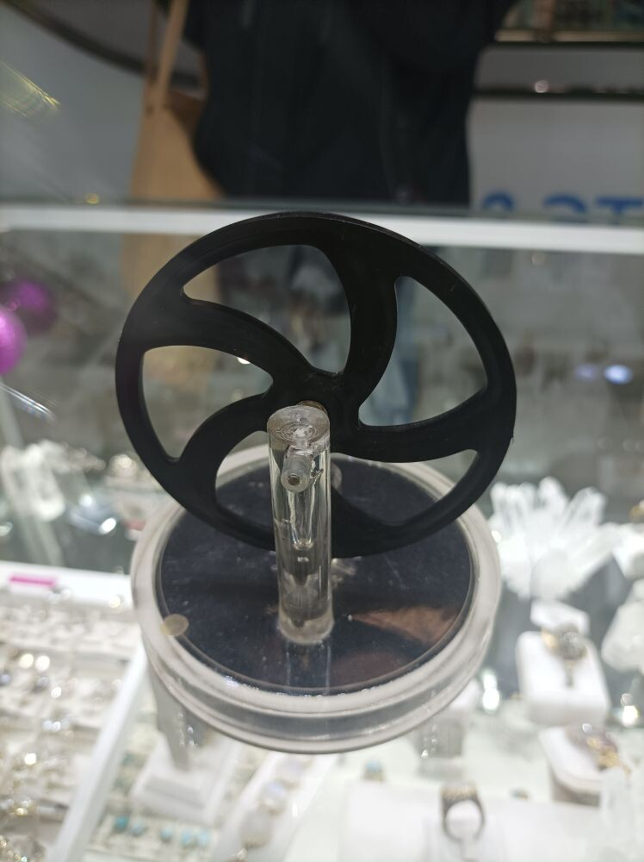
Двигатель Стирлинга
Другой вариант – двигатель Стирлинга. Он может вращаться от тепла, выделяемого при синтезе. Далее либо непосредственно вращать колёса автомобиля, либо вращать динамомашину, давая напряжение, которым можно питать электромобиль.

Slide 10
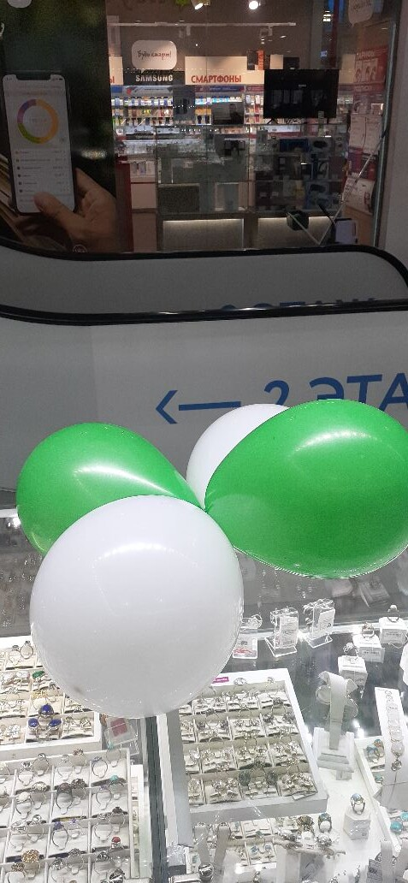
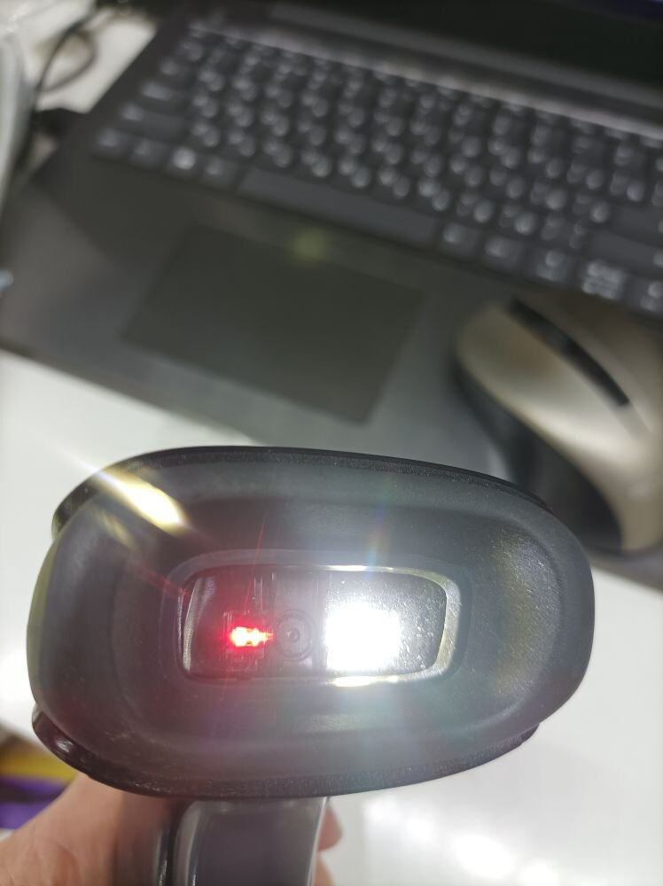
Побочные продукты
Только гелий и свободные нейтроны. Для утилизации свободных нейтронов, возможно, подойдут специальные материалы, которые их будут задерживать.
Что касается гелия, им можно, например, воздушные шарики надувать, либо использовать его для производства гелий-неоновых лазеров. А лазер годится, например, для того, чтобы изготовить считыватель штрихкода.
Но в любом случае, лучше уж гелий и нейтроны и при этом полное отсутствие каких-либо других отходов, чем выхлопные газы, которые образуются при сгорании бензина.

Slide 11
Заключение. Выводы
Двигатель экологичен (намного экологичнее сгорающего бензина). Добывать, по крайней мере, дейтерий, можно, например, из морской воды. Запасов хватит на миллионы лет. Можно попробовать себя в роли рыбака. Настоящий рыбак ловит из моря рыбу, а тут ловля из моря дейтерия.
Проблема только в том, что на сегодняшний для день для осуществления термоядерного синтеза приходится тратить больше энергии, чем в итоге получается. И тогда двигатель не эффективен. Но есть надежда, что в скором времени проблема будет устранена.

Slide 12
Конец.

